Slide 1

ДИПЛОМНЫЙ ПРОЕКТ
БЕЛОРУССКИЙ ГОСУДАРСТВЕННЫЙ УНИВЕРСИТЕТ ИНФОРМАТИКИ И РАДИОЭЛЕКТРОНИКИ
Институт информационных технологий
на тему:
Программное средство: Интернет-магазин ОАО «Свiтанак» на платформе Node.Js
Студент: Авдей Артем Павлович
Группа: 781072

Slide 2

ЦЕЛЬ.
Создание интернет-магазина с гибким функционалом, понятным и доступным интерфейсом, а также возможностью дальнейшего расширения каталога продукции путем добавления новых функций.
Покупки из дома
При наличии интернет-магазина у компании перед покупателем нет никаких преград, препятствующих покупкам.
Экономия времени
Интернет-магазин позволяет экономить время не только покупателя, но еще и время сотрудников компании.
2

Slide 3
СРЕДСТВА РАЗРАБОТКИ
Выбор подходящих средств для разработки программного продукта.
АРХИТЕКТУРА
Проектирование и разработка архитектуры базы данных и программного средства.
Основные ЗАДАЧИ.
РАЗРАБОТКА
Разработка программного средства в соответствии с архитектурой и требуемым функционалом.
ФУНКЦИОНАЛ
Предоставление пользователю возможностей регистрации, просмотра каталога продукции, поиска, сортировки товаров.
ЗАКАЗ
Реализация возможность формирования корзины и оформление заказа.
3

Slide 4
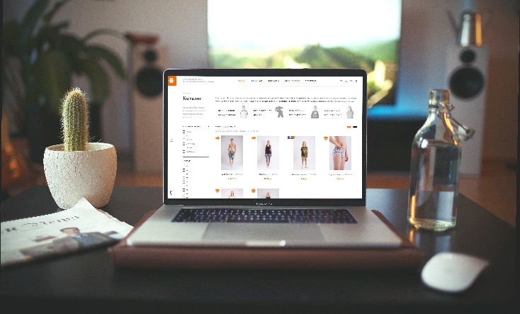

РАЗРАБОТКА.
01
02
03
Среда программирования
В качестве среды программирования была выбрана Visual Studio Code, платформой являлась Node.Js
Верстка
Верстка страниц и компонентов адаптивного сайта с использованием HTML, CSS, JavaScript, а также GULP, SASS, Modernizr и др.
Создание клиентской части
Использование фреймворка Nuxt и языка программирования JavaScript для создания клиентской части программного средства.
4

Slide 5
Тестирование
04
05
Создание базы данных
Использование технологии ORM и СУБД PostgreSQL для создания базы данных программного средства,
Создание серверной части
Использование фреймворка Django и языка программирования Python для разработки серверной части программного средства.
5

Slide 6





Процесс покупки
ДОБАВЛЕНИЕ В КОРЗИНУ
Формирование списка заказываемых товаров.
01 ВЫБОР МОДЕЛИ
03 ДОБАВЛЕНИЕ В КОРЗИНУ
05 ОФОРМЛЕНИЕ ЗАКАЗА
ВЫБОР МОДЕЛИ
Просмотр каталога, сортировка, фильтрация, поиск товаров.
ОФОРМЛЕНИЕ ЗАКАЗА
Подтверждение оформления заказа.
02 ВЫБОР КОНФИГУРАЦИИ
04 ВВОД НЕОБХОДИМЫХ ДАННЫХ
КОНФИГУРАЦИЯ
Выбор необходимого цвета, размера, роста, необходимого количества.
ВВОД ДАННЫХ
Ввод необходимых для заказа данных (ФИО, адрес, телефон, e-mail).
6

Slide 7
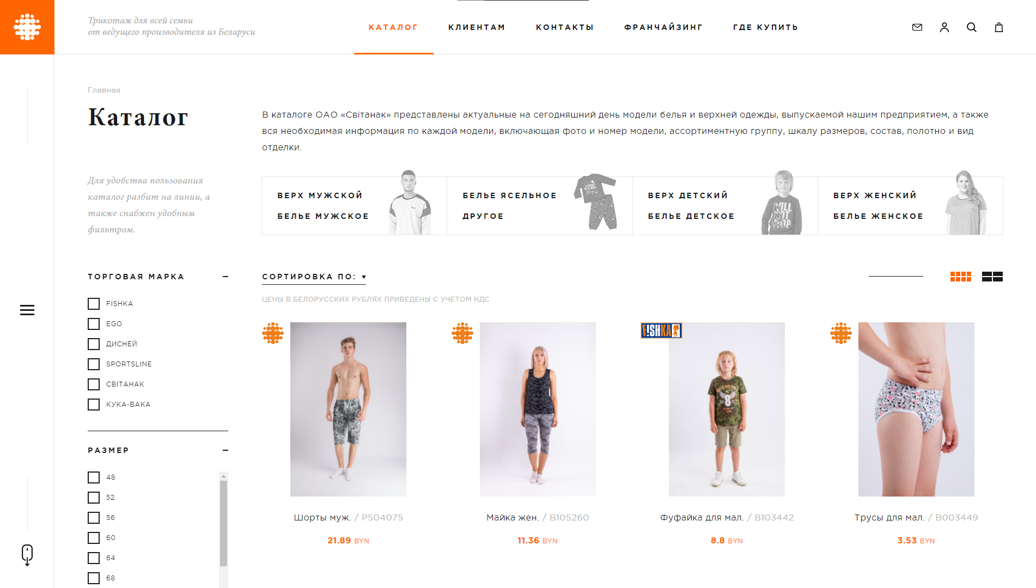
Просмотр каталога товаров
7

Slide 8
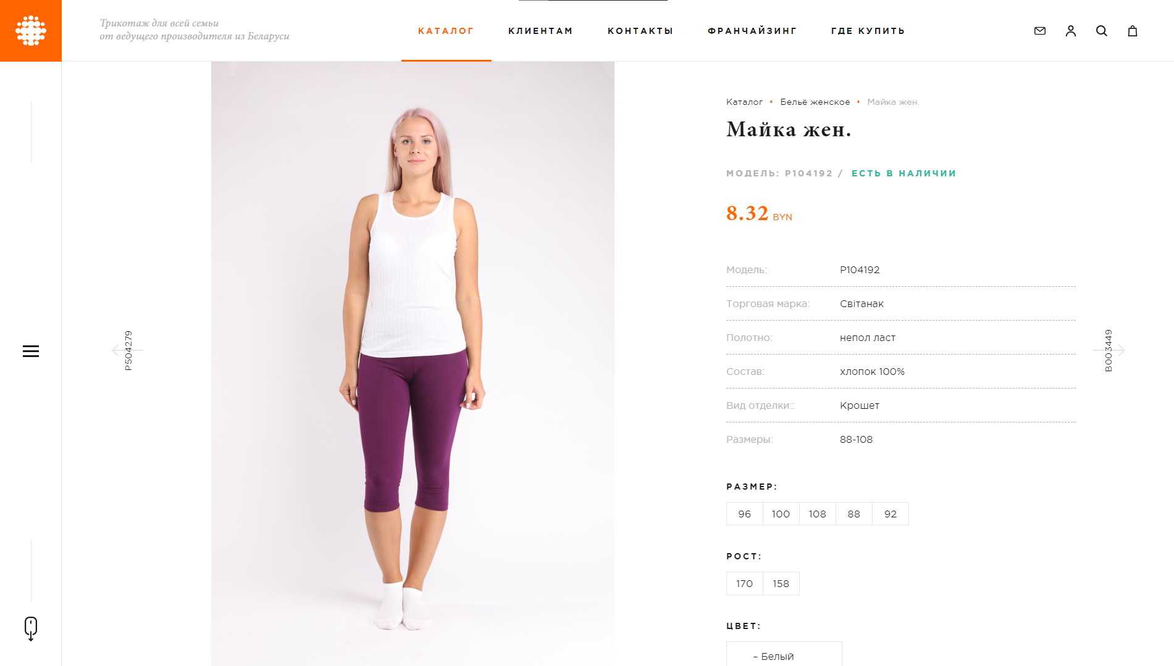
Просмотр модели
8

Slide 9
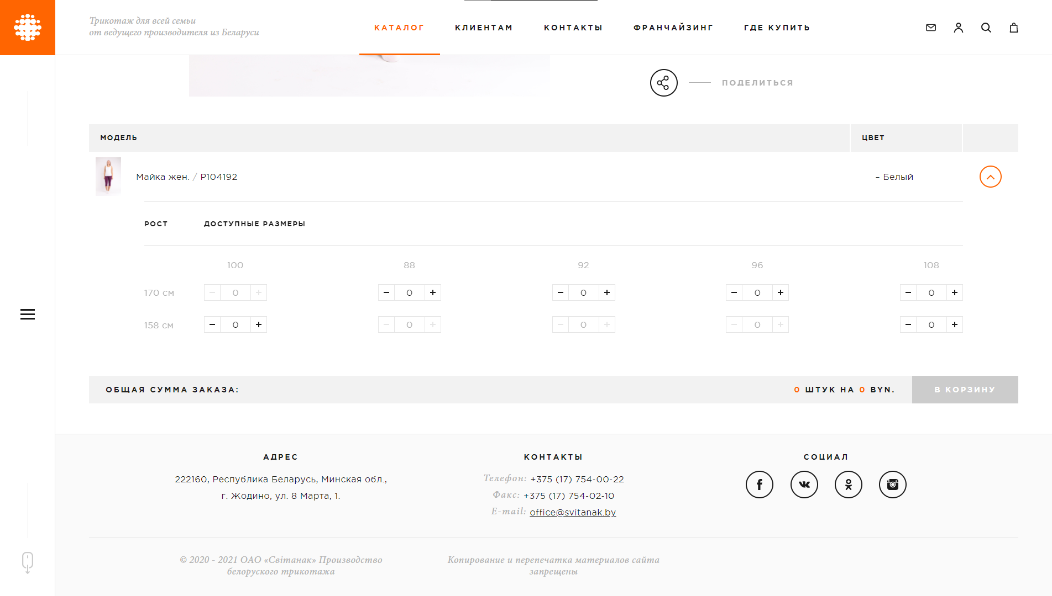
Просмотр модели
9

Slide 10
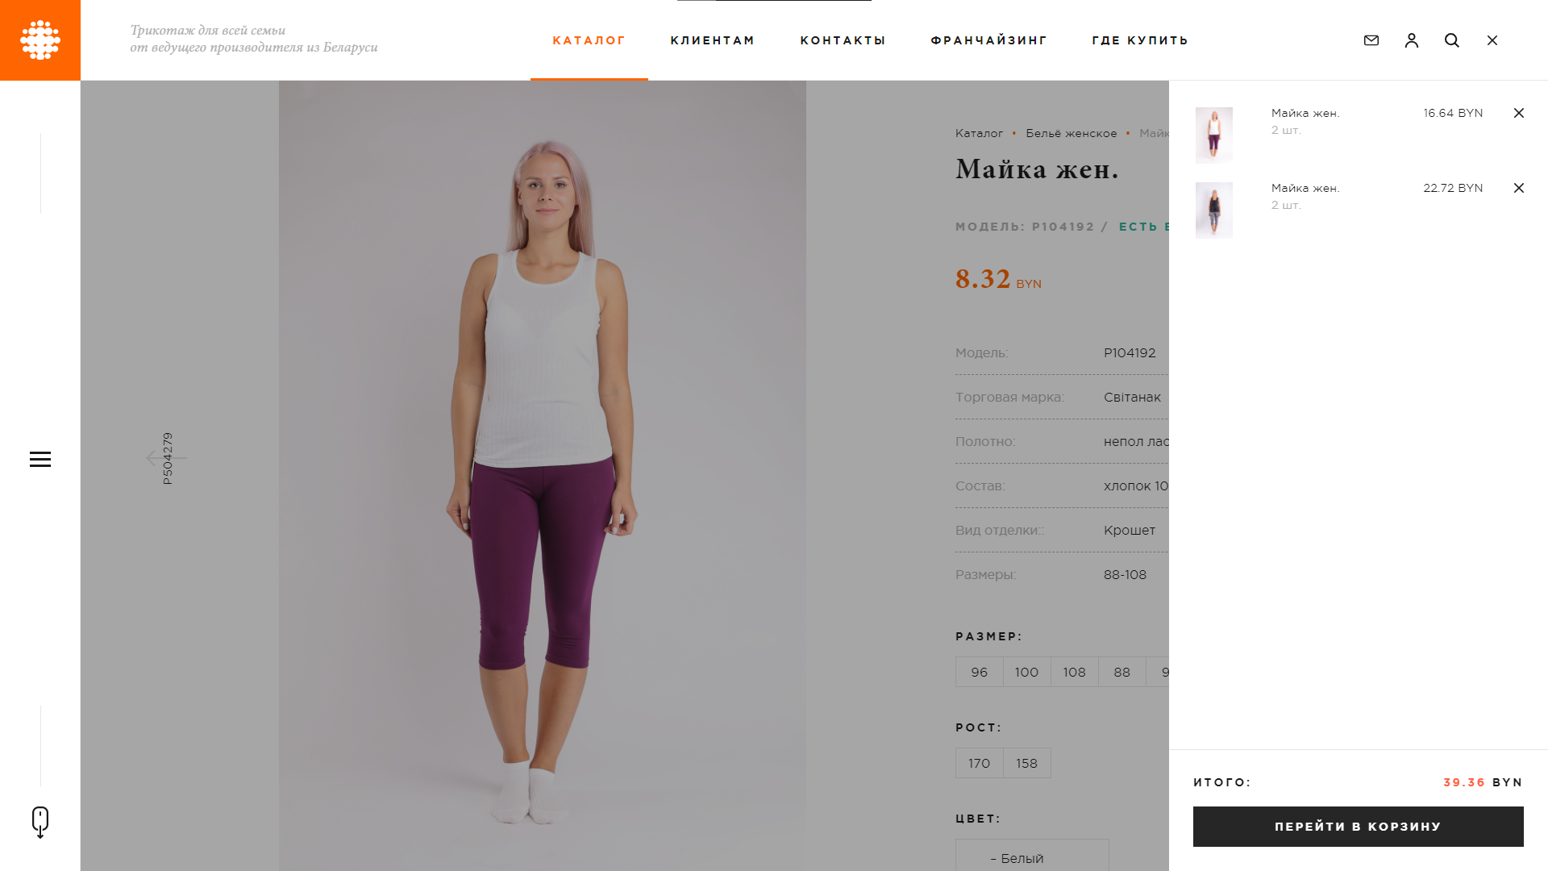
Предварительный просмотр корзины
10

Slide 11
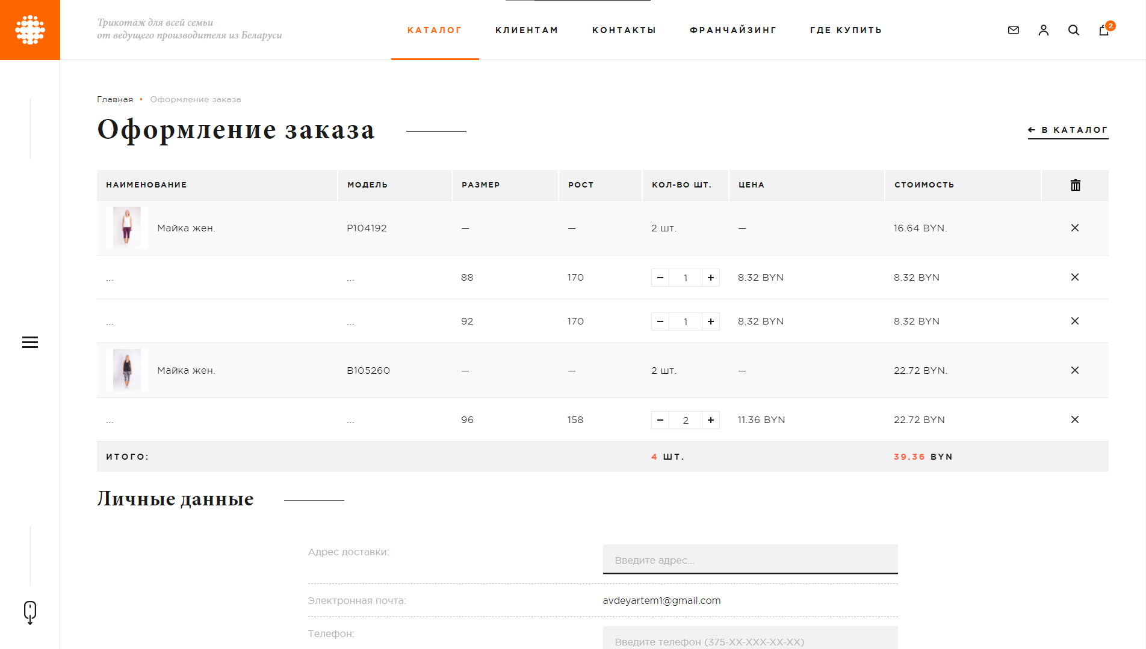
Оформление заказа
11

Slide 12
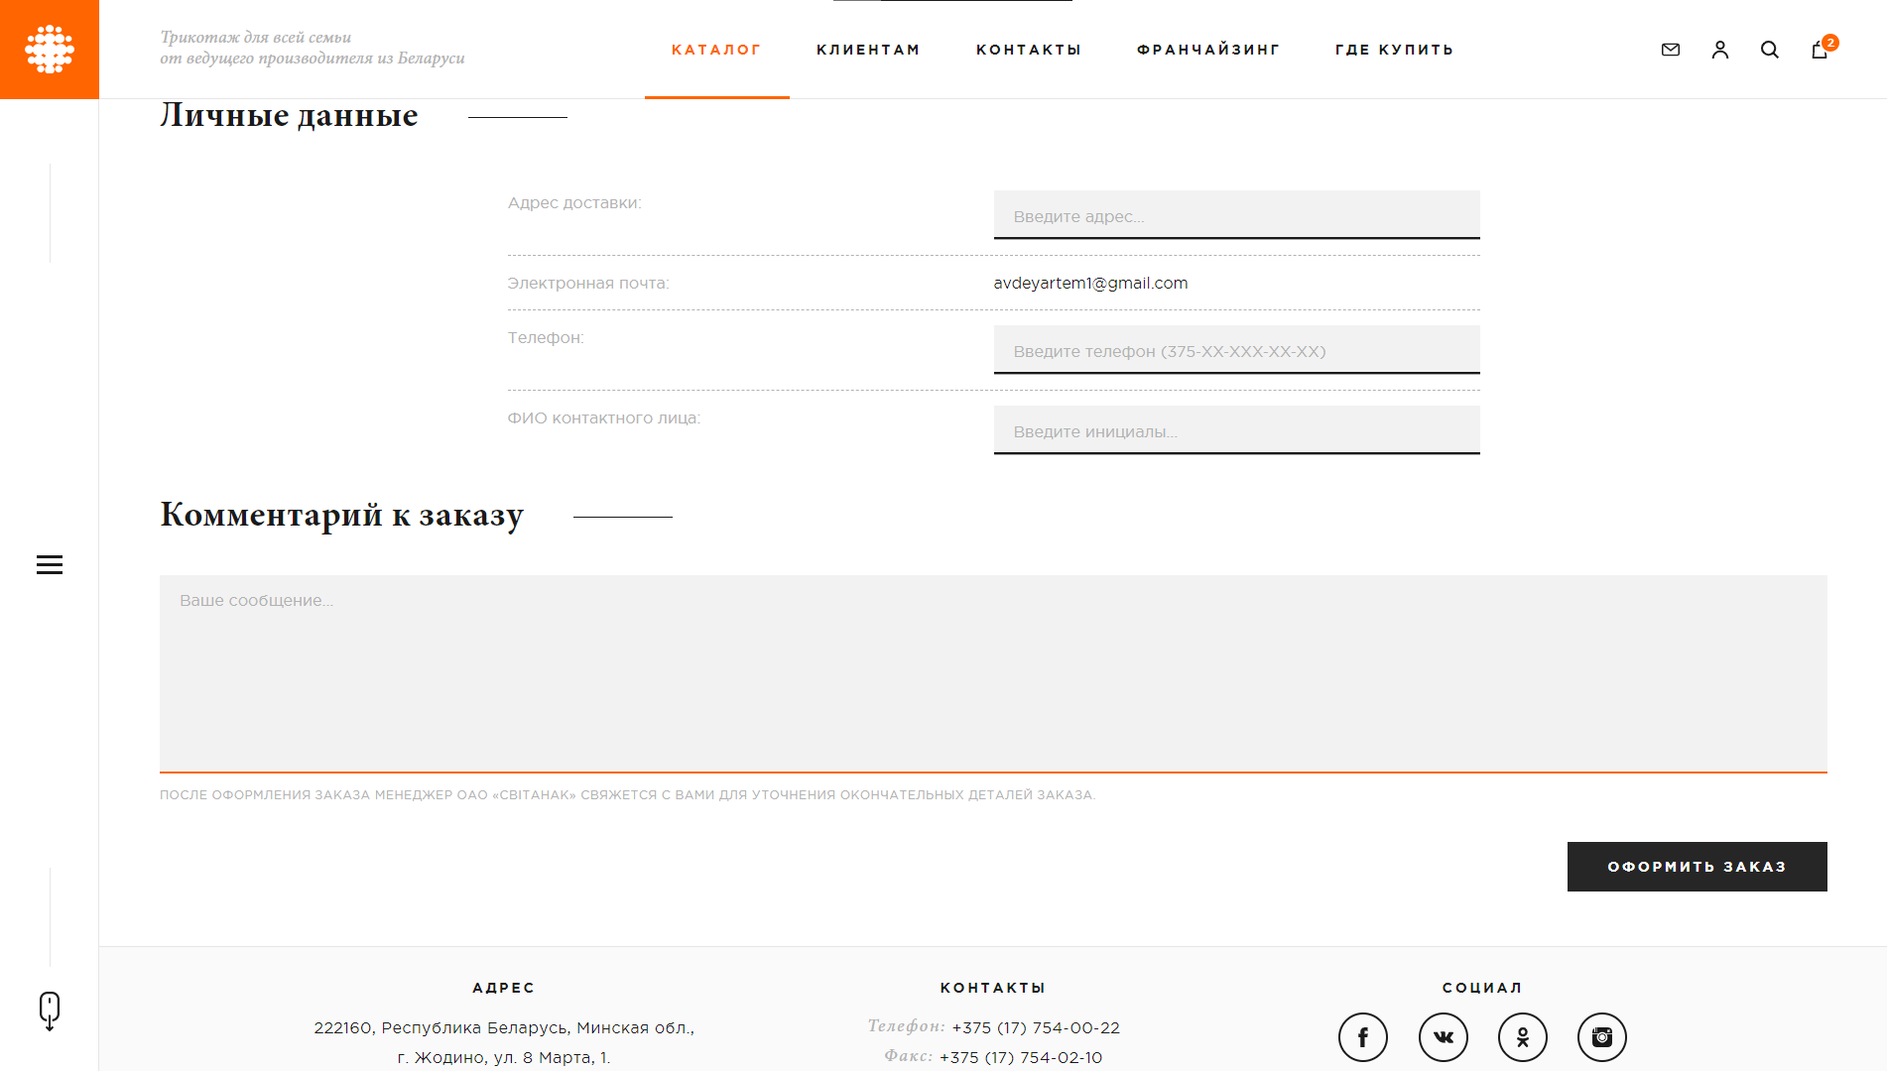
Оформление заказа
12

Slide 13
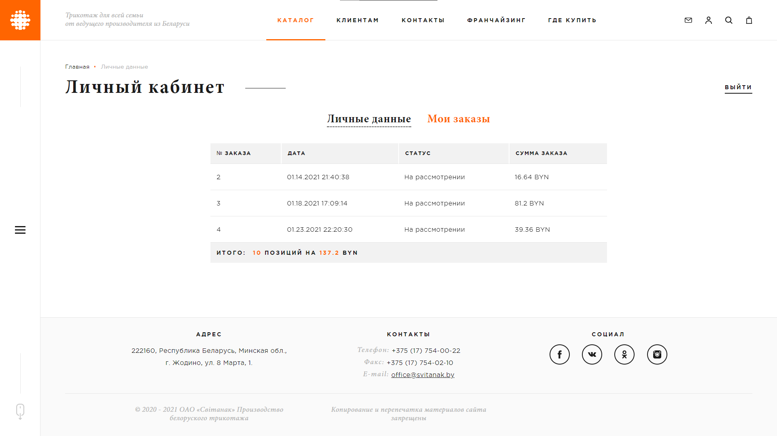
Личный кабинет
13

Slide 14
Спасибо за внимание!
14

Slide 15
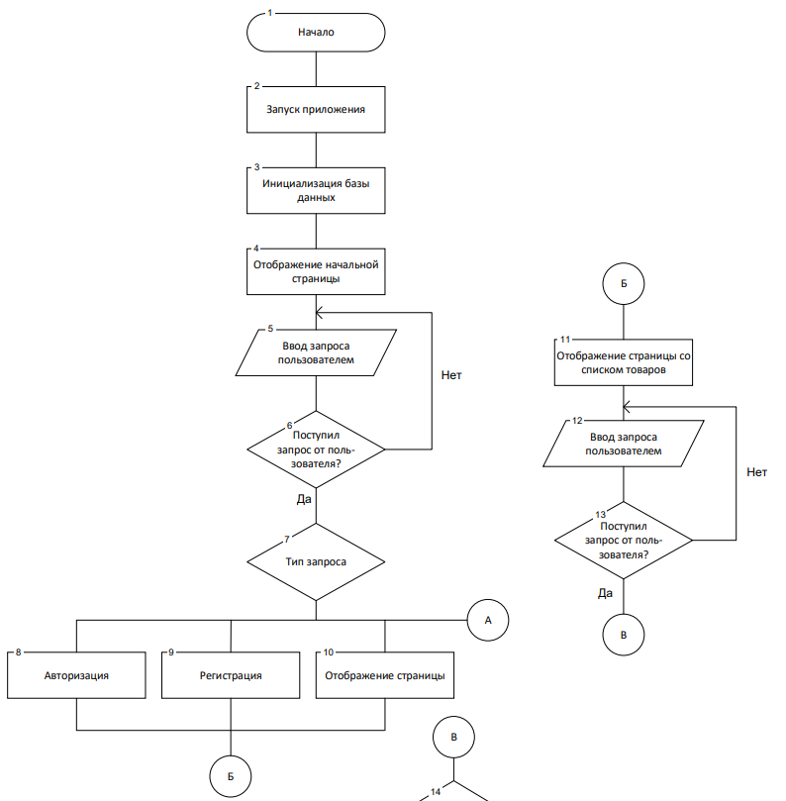
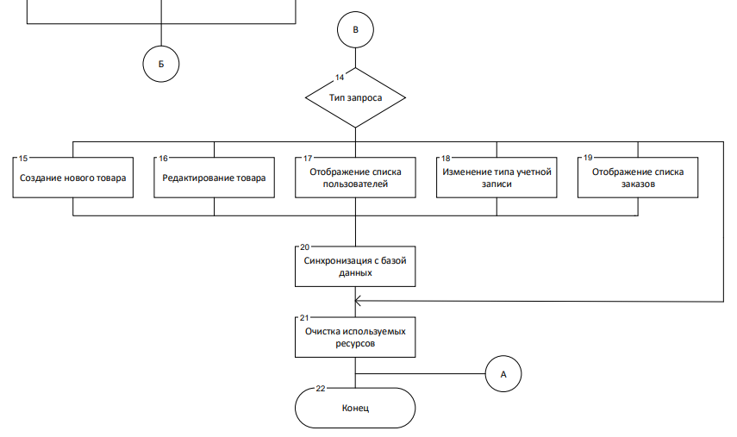
Схема работы программного средства в режиме администратора
15

Slide 16
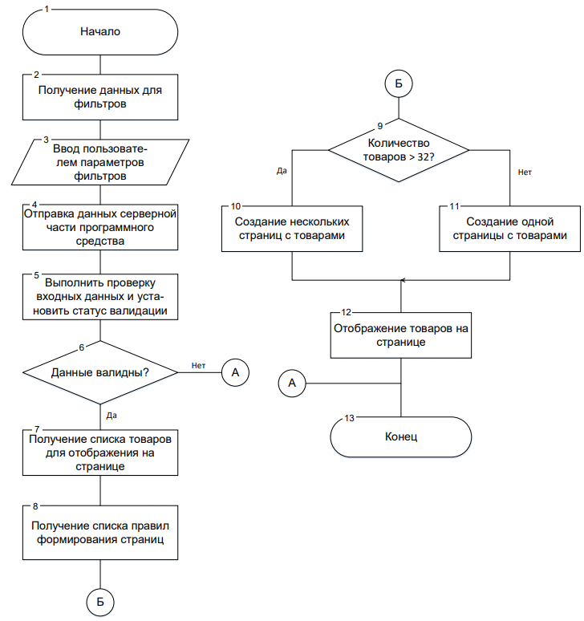
Схема алгоритма применения фильтров
16

Slide 17
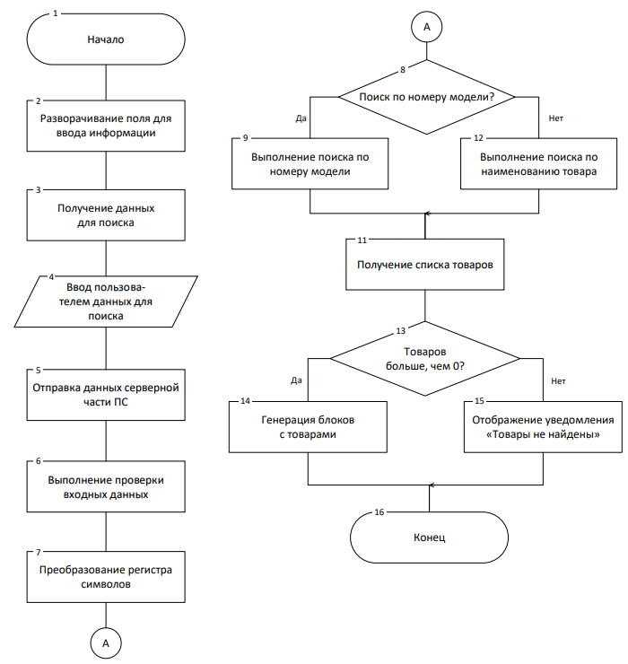
Схема алгоритма поиска товаров
17

Slide 18
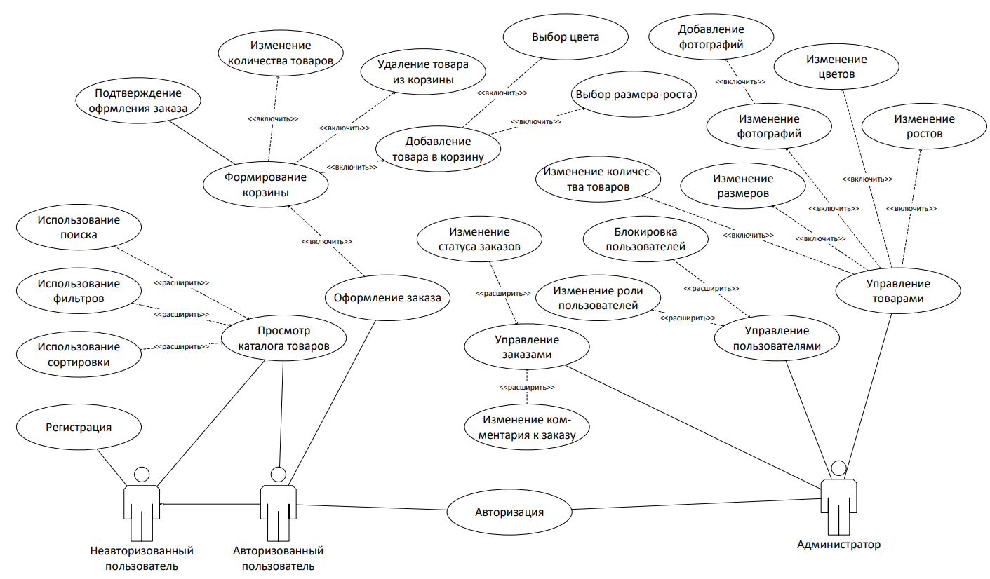
Диаграмма вариантов использования
18

Slide 19
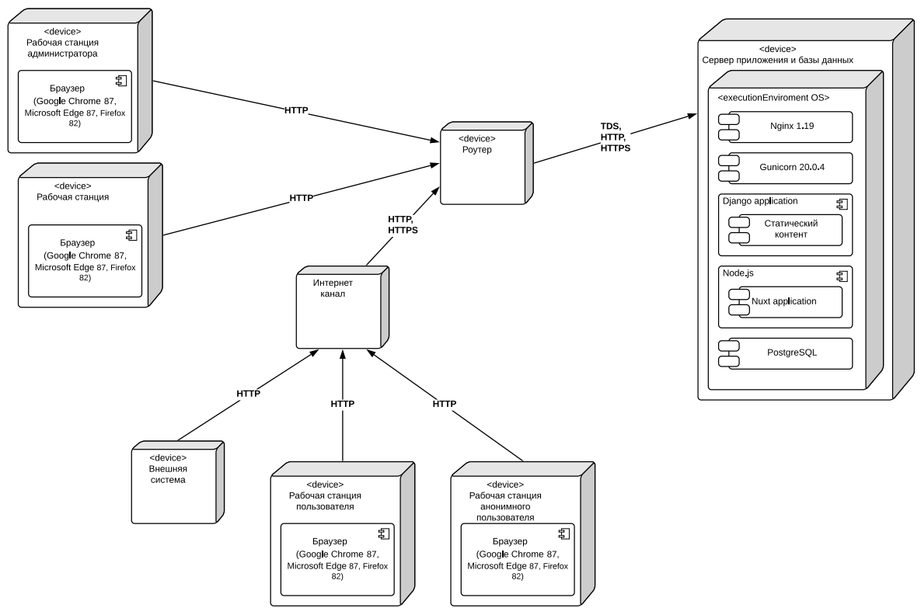
Диаграмма развертывания
19

Slide 20
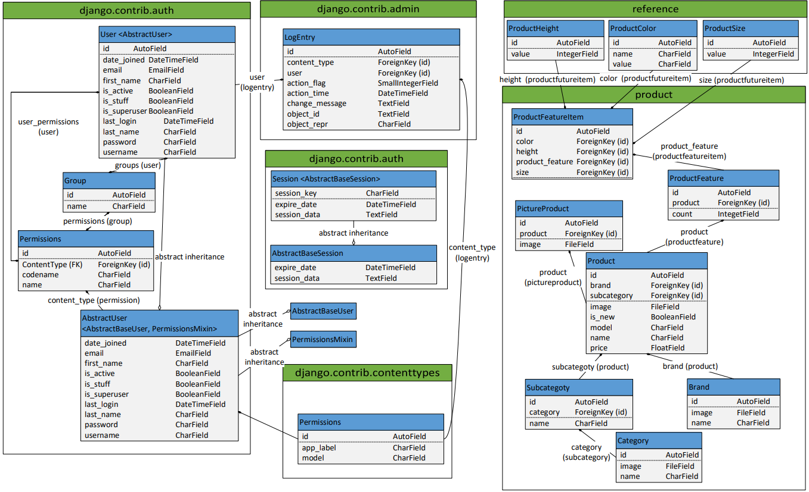
Диаграмма классов
20

